Slide 1
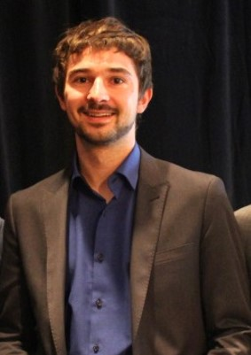
Soutenance de thèse département de Biochimie
Le mercredi
30 avril 2014
à 9 h
en visioconférence
Sherbrooke: Z8-1049
Chicoutimi: F-0-003
Simon-Pierre Guay
Directeur: Luigi Bouchard
Étude des déterminants épigénétiques de facteurs de risque de la maladie cardiovasculaire

